Slide 1
Datalan Sestate 1.0
Biznis logika, matching, vyhľadávanie, výkon, štatistiky, API

Slide 2
Obsah
I. Molekula inzerátu
II. Životný cyklus spracovania inzerátov
a. Matching inzerátov
b. Uzatváranie inzerátov s predanými nehnuteľnosťami
c. Odvodzovanie preferovaných inzerátov
d. Konštrukcia samostatnej databázy pre vyhľadávanie
vyhľadávanie
III. Architektúra
a. Dotazovanie na databázu
b. Celkový komponentový model
IV. Štatistiky
V. Implementácia – vytvorené znovapoužiteľné nástroje a znalosti
VI. Prezentácia vyhľadávania
VII. Ďalšia práca

Slide 3
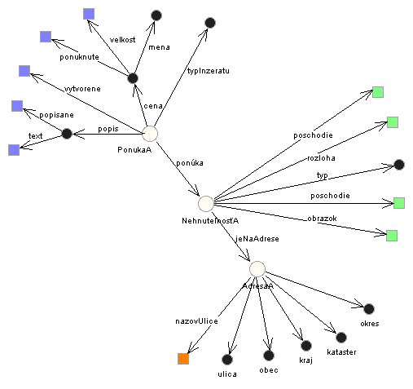
Molekula inzerátu

Slide 4
Životný cyklus spracovania inzerátov
1. Loading inzerátov + odvodzovanie relácií medzi nehnuteľnosťami (TRREE):
– realestate:sameAsCandidate, realestate:sameAs
2. Uzatváranie inzerátov s predanými nehnuteľnosťami (SPARQL)
- offer:isActive
3. Odvodzovanie rozličných nehnuteľností (diskvalifikácia totožných) (SPARQL)
- owl:differentFrom
4. Odvodzovanie preferečnosti medzi inzerátmi (SPARQL)
- offer:prefferableThan
5. Prenos aktívnych najlacnejších inzerátov na databázu obsahujúcu unikátne nehnuteľnosti, do ktorej smerujú vyhľadávacie dotazy
! pri zobrazení detailu inzerátu systém vracia aj všetky relácie na drahšie ponuky, ciže používateľ pracuje nad všetkými aktívnymi inzerátmi!

Slide 5
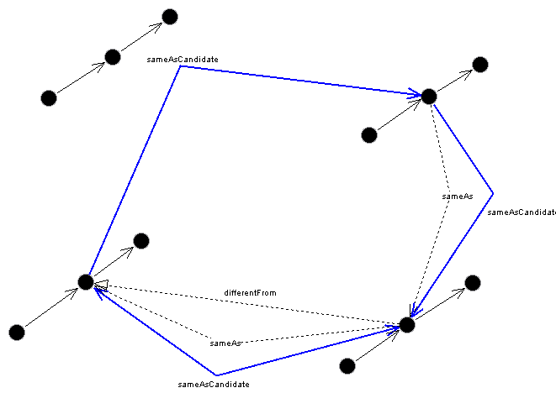
1. Matching inzerátov
1. realestate:sameASCandidate
2. realestate:sameAs
3. owl:differentFrom
Napr. 3 unikátne nehnuteľnosti
Časová optimalizácia: postupné zmenšovanie množiny na spracovanie

Slide 6
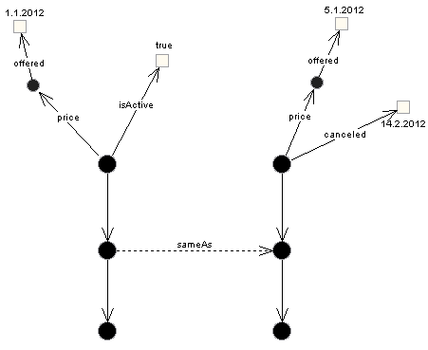
2. Uzatváranie inzerátov s predanými nehnuteľnosťami
Časová optimalizácia: dotazovanie na menšiu množinu

Slide 7
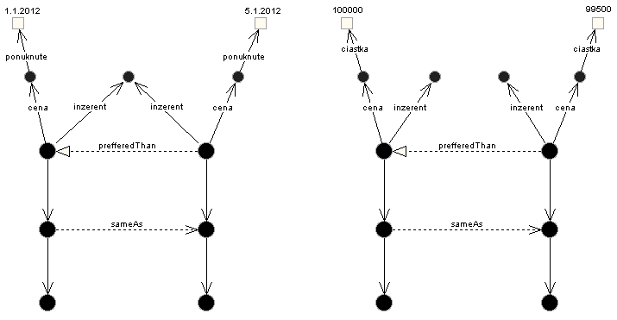
4. Odvodenie preferovaných inzerátov
Časová optimalizácia: rýchlosť trvania klientských dotazov I.

Slide 8
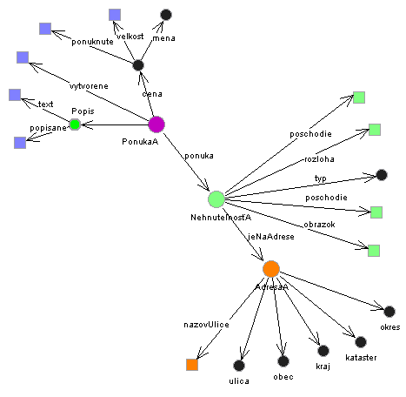
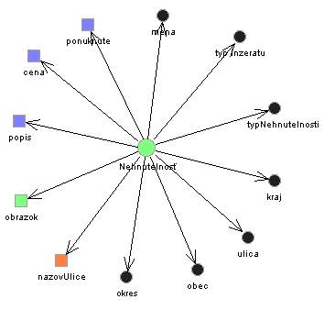
5. Konštrukcia grafu (db) pre vyhľadávanie (unikátne najlacnejšie nehnuteľnosti)
Časová optimalizácia: rýchlosť trvania klientských dotazov II.

Slide 9
III. Architektúra

Slide 10
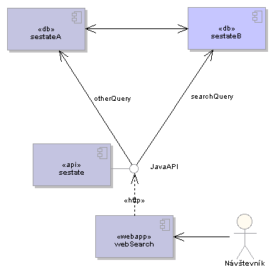
Smerovanie dotazov

Slide 11
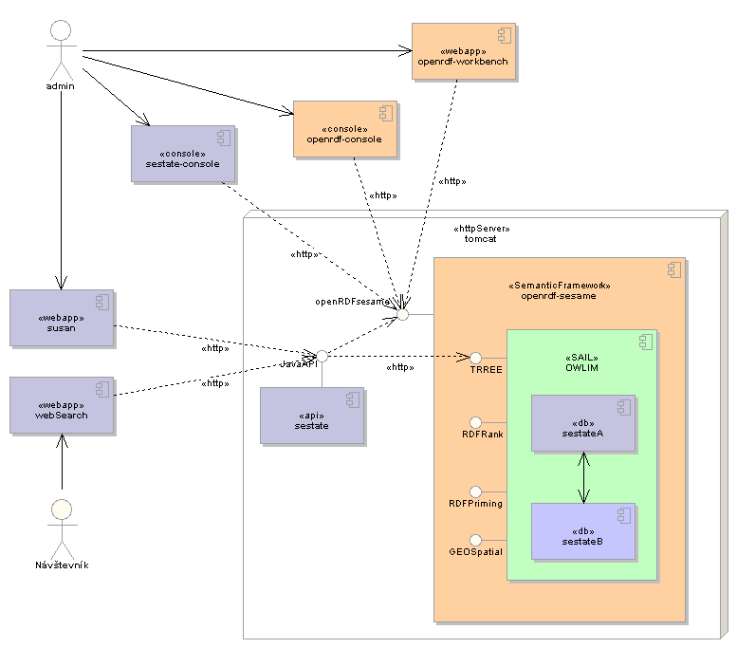
Celkový komponentový pohľad

Slide 12
IV. Štatistiky

Slide 13
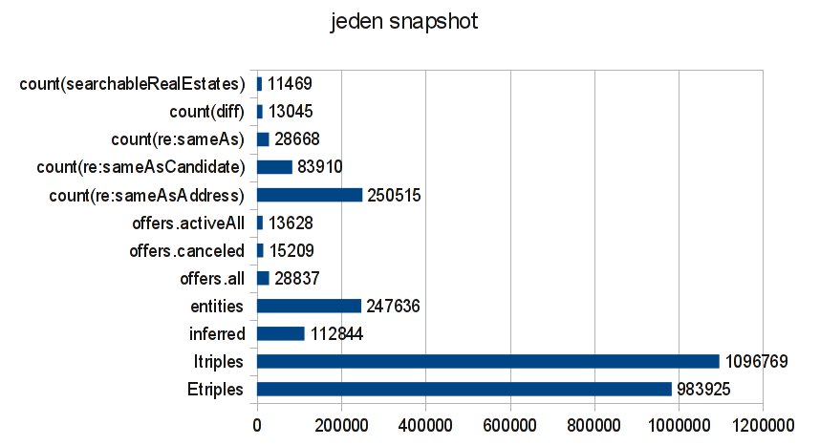
Štatistiky
Jeden snaphot: 28837 inzerátov

Slide 14
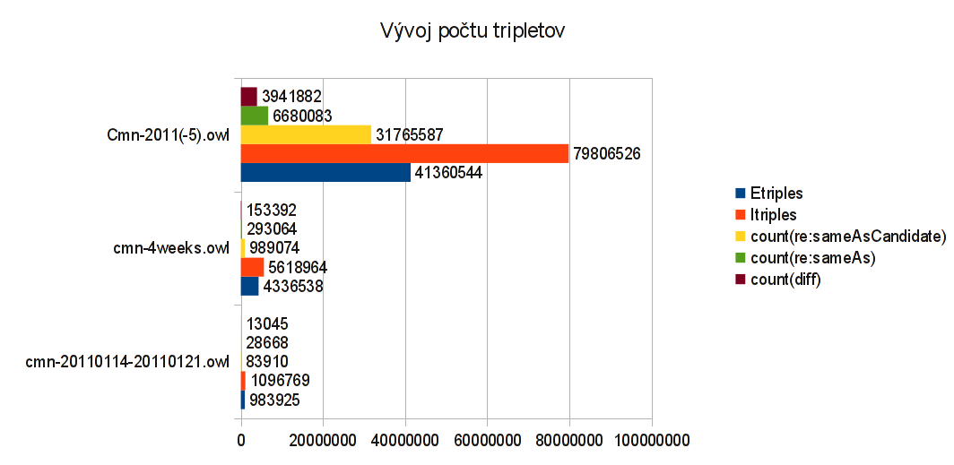
Štatistiky
Vývoj počtu tripletov

Slide 15
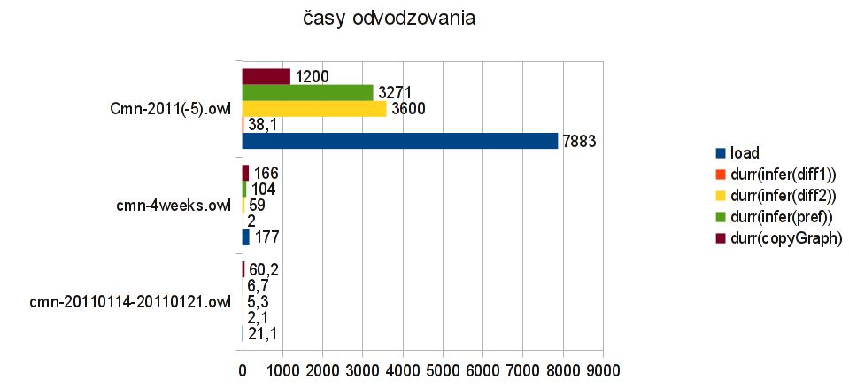
Štatistiky
rýchlosť
Notebook:2xCPU, 8GBRAM
sec

Slide 16
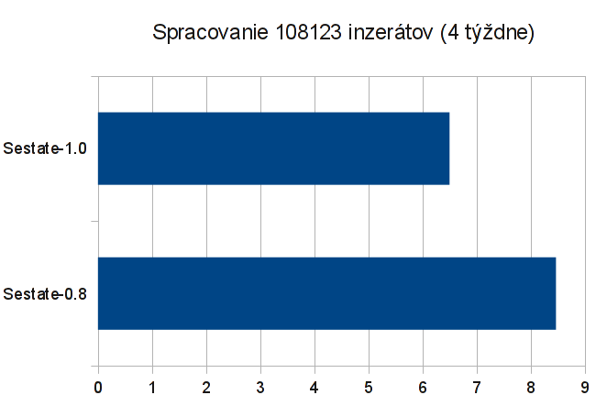
Štatistiky
rýchlosť
Notebook:2xCPU, 8GBRAM
min

Slide 17
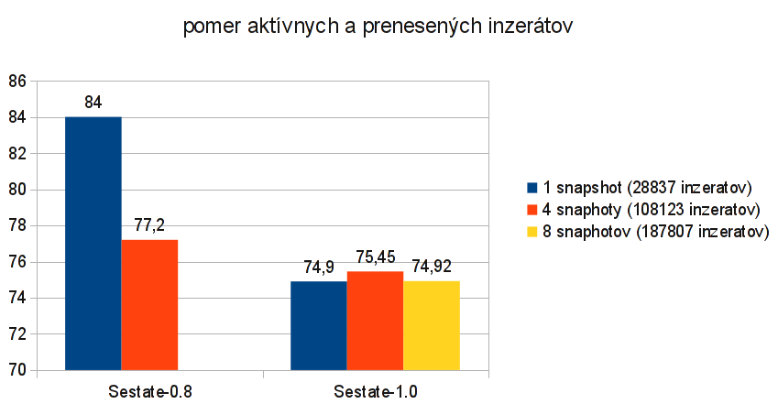
Štatistiky

Slide 18
V. Implementácia – nástroje a znovapoužiteľné komponenty (znalosti)

Slide 19
Vytvorené znovupoužiteľné nástroje a znalosti
Nástroje
– quoth.jar: všeobecný OWLIM/SESAME klient
– sestate-console.jar: klient pre sestateDB, plno automatizované spracovanie inzerátov
Používateľské rozhrania
– sk.datalan.semweb.susan.war: webový klient pre sestateDB
Znalosti (všetky ontológie a znalosti)
– address.owl, territorialentity.owl, offer.owl, price.owl, realestate.owl, search.owl
Indivíduá (geopriestorové indivíduá SR a meny sveta)
– region.owl, district.owl, municipality.owl, street.owl
– currency.owl

Slide 20
VI. Prezentácia používateľského rozhrania
- http://svarog.datalan.sk/susan:8080/ -

Slide 21
VII. Ďalšia práca

